Slide 1


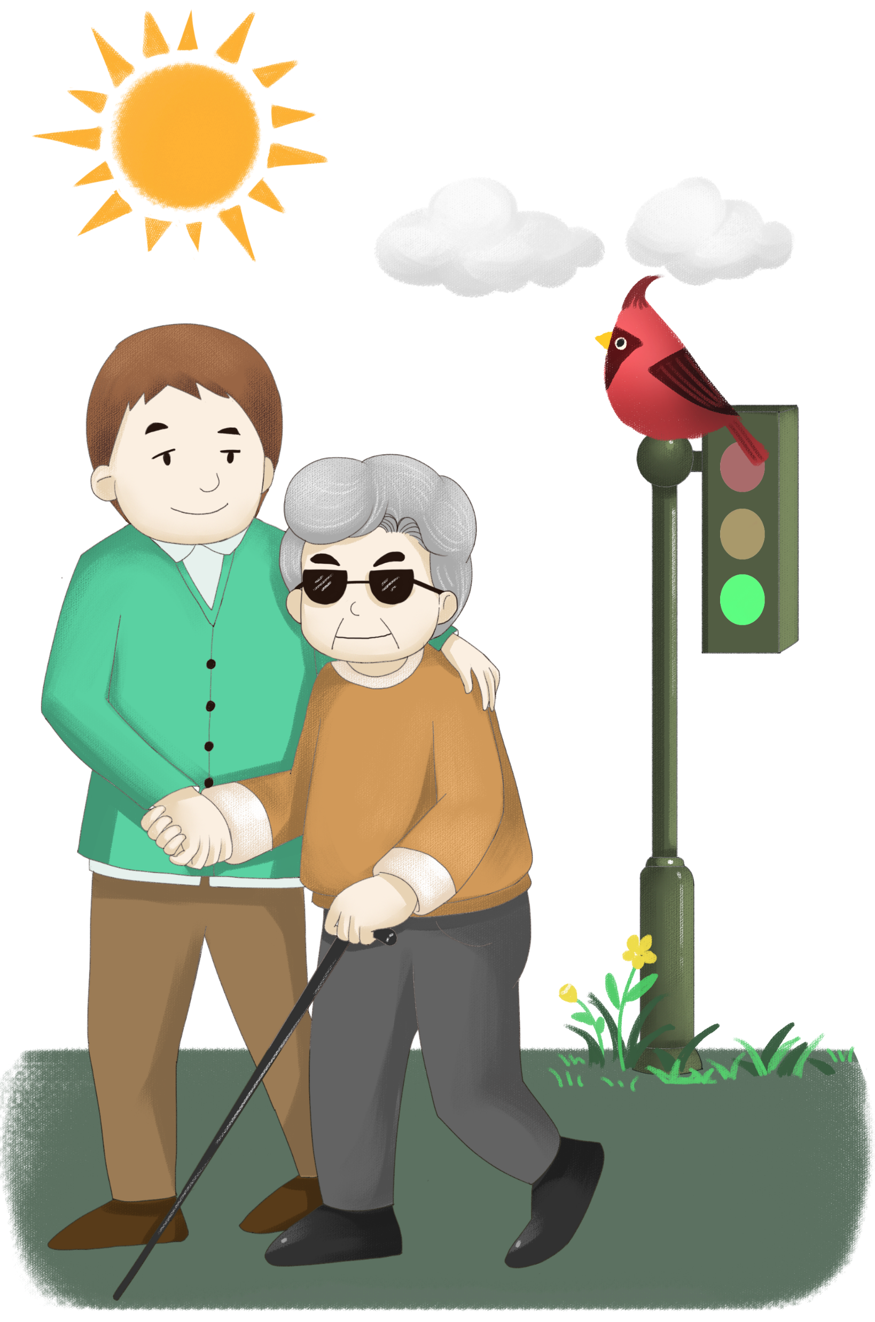

Thứ…ngày….tháng…năm….
(Tiết 1)
Hương Thảo – Zalo 0972.115.126
Notes:
Thiết kế: Hương Thảo – Zalo 0972.115.126. Các nick khác đều là giả mạo, ăn cắp chất xám

Slide 2





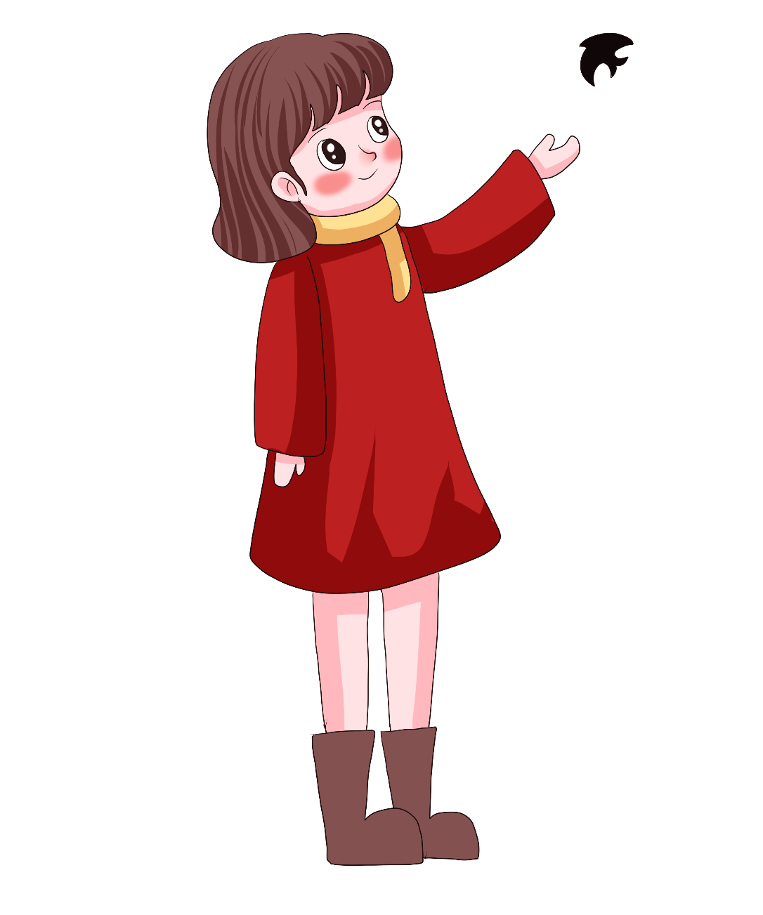






Slide 3














Notes:
Thiết kế: Hương Thảo – Zalo 0972.115.126. Các nick khác đều là giả mạo, ăn cắp chất xám

Slide 4


Slide 5
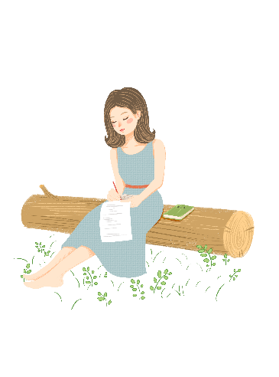
Bài hát nhắn nhủ chúng ta điều gì?
Trong bài hát có câu ca dao nào?

Slide 6



Bài hát nhắn nhủ chúng ta là những người dân của nước Việt Nam hãy giữ vững truyền thống thương yêu, đùm bọc lẫn nhau trong cuộc sống.
Trong bài hát, câu ca dao được nhắc đến:
Bầu ơi thương lấy bì cùng
Tuy rằng khác giống nhưng chung một giàn

Slide 7

Notes:
Thiết kế: Hương Thảo – Zalo 0972.115.126. Các nick khác đều là giả mạo, ăn cắp chất xám

Slide 8



Hoạt động 1: Tìm hiểu một số biểu hiện của sự cảm thông, giúp đỡ người có hoàn cảnh khó khăn

Slide 9

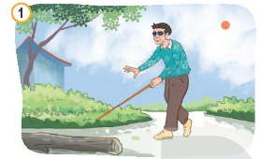
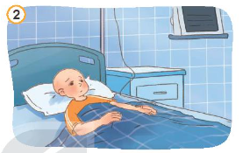

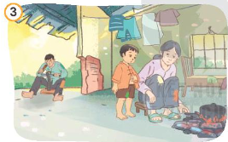
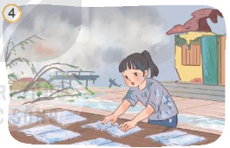
a) Em hãy quan sát tranh và cho biết những người trong tranh đang gặp khó khăn gì?

Slide 10
Người trong tranh gặp khó khăn về thị lực.

Slide 11
Bạn nhỏ gặp khó khăn về sức khỏe.

Slide 12
Những người trong tranh gặp khó khăn về điều kiện kinh tế.
Notes:
Thiết kế: Hương Thảo – Zalo 0972.115.126. Các nick khác đều là giả mạo, ăn cắp chất xám

Slide 13
Bạn nhỏ bị lũ lụt cuốn trôi, làm ướt, hỏng sách vở

Slide 14
Em còn biết những hoàn cảnh khó khăn nào khác?

Slide 15


Slide 16


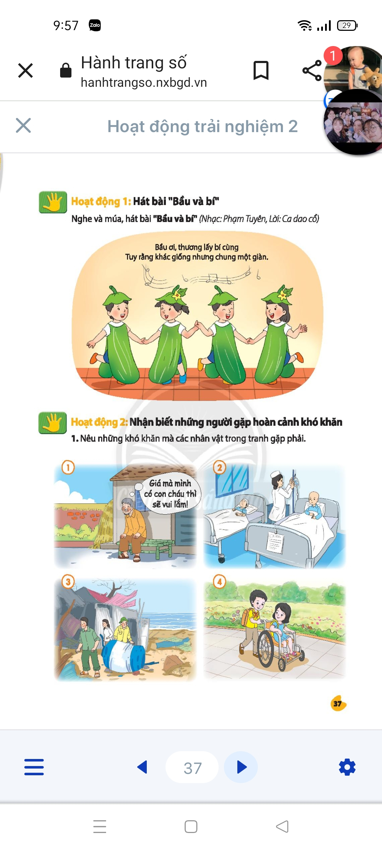



Kể về một người có hoàn cảnh khó khăn
Notes:
Thiết kế: Hương Thảo – Zalo 0972.115.126. Các nick khác đều là giả mạo, ăn cắp chất xám

Slide 17


Tên của người đó;
Nơi họ sống;
Những khó khăn mà họ đang gặp;
Những việc mà em có thể làm để giúp họ.

Slide 18
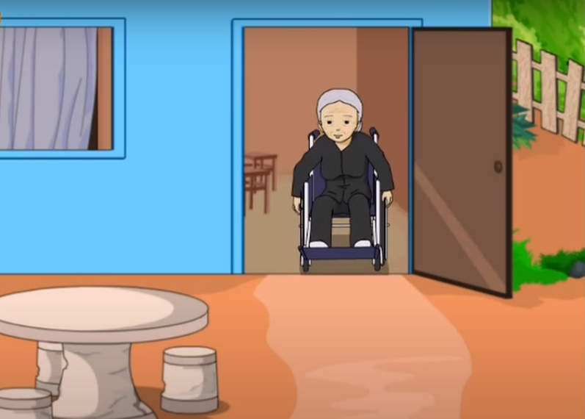


Slide 19
Ví dụ:
Lan có mẹ bị ốm yếu nên khó khăn trong sinh hoạt. Gia đình nguồn kinh tế chính dựa vào lương hưu của mẹ. Hằng ngày Lan phải về dọn dẹp nhà cửa và chăm sóc mẹ. Cuộc sống vô cùng khó khăn. Sau khi em biết hoàn cảnh của Lan em cùng các các bạn động viên, an ủi bạn trong thời gian này và quyên góp một chút tiền, đồ dùng hằng ngày cho Lan.

Slide 20


Slide 21
Em hãy tìm những câu ca dao, tục ngữ, bài thơ, bài hát,... nói về sự cảm thông, giúp đỡ con người.

Slide 23
- Nhiễu điều phủ lấy giá gương
Người trong một nước phải thương nhau cùng.
Lá lành đùm lá rách, lá rách ít đùm lá rách nhiều.
Thương người như thể thương thân.
Một con ngựa đau, cả tàu bỏ cỏ.

Slide 24


GV ĐIỀN VÀO ĐÂY
GV ĐIỀN VÀO ĐÂY
GV ĐIỀN VÀO ĐÂY
GV ĐIỀN VÀO ĐÂY

Slide 25


Notes:
Thiết kế: Hương Thảo – Zalo 0972.115.126. Các nick khác đều là giả mạo, ăn cắp chất xám

Slide 26


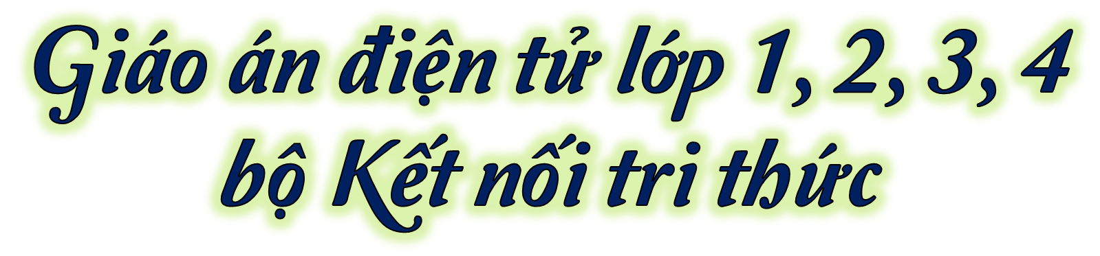

Liên hệ: Hương Thảo: Zalo 0972.115.126
Link Facebook: https://www.facebook.com/huongthaoGADT
Thầy cô copy link FB và dán vào trình duyệt sẽ ra nick của em ạ, hoặc gõ tìm kiếm trên Facebook với tên: huongthaogadt

